Slide 1
模块三 家禽解剖生理的认知
项目二 家禽内脏的认识
任务一 家禽 消化系统的认识

Slide 2
教学目标
了解家禽消化系统组成和功能
熟识家禽消化器官形态结构特点
能识别家禽主要消化器官构造特点

Slide 3
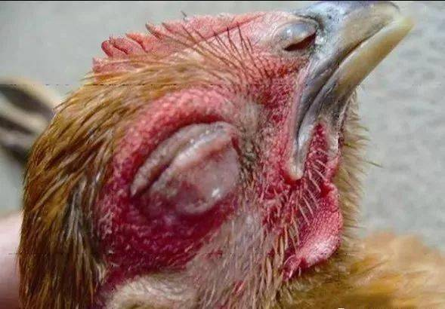
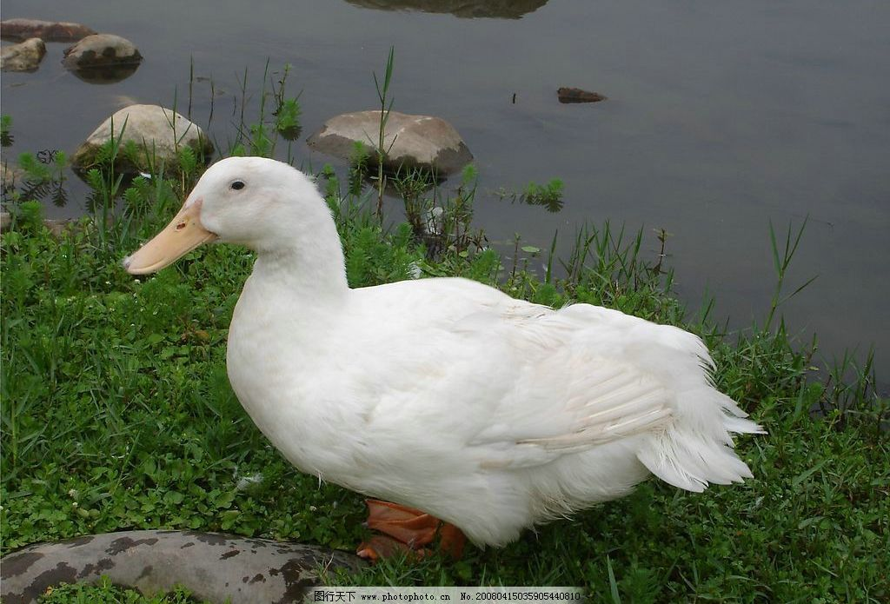
任务 一、家禽消化系统解剖生理特点
一、家禽消化器官构造特点
（一）口腔、 咽、食管、嗉囊
1.口咽：无唇、齿、颊、无软腭，以喙采食、味觉较差、以视觉觅食。
喙为高度角化的皮肤、具摄、碎食物功能
鸡：尖锐圆锥体。（右上图）
鸭鹅：钝圆、扁长铲状。（右下图)
2.咽：

Slide 4
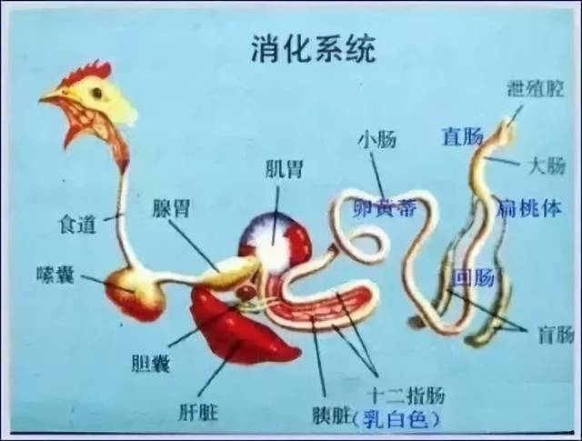
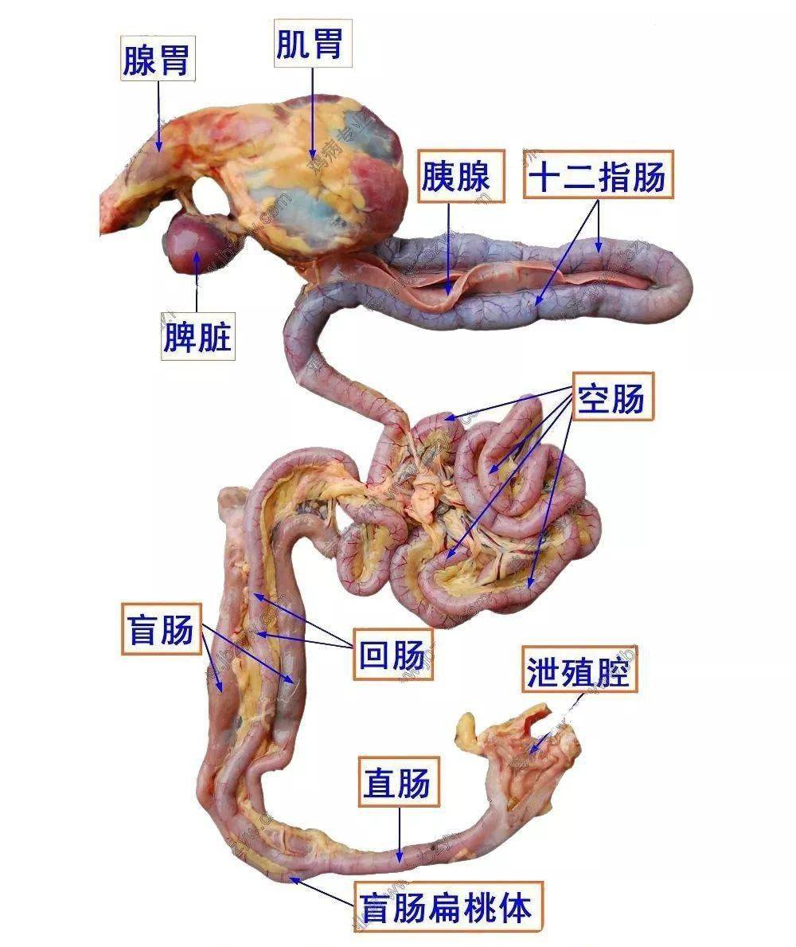

Slide 5
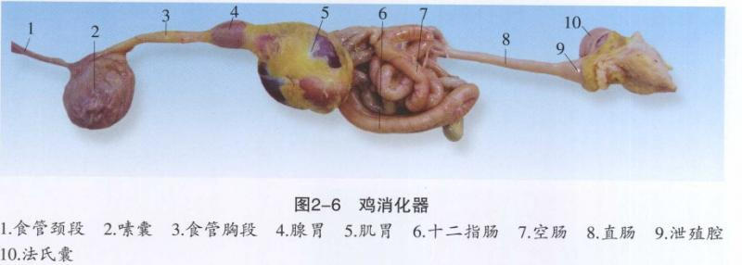
3.食管和嗉囊：
（1）食管 宽大，分颈、胸段，在胸前口膨大成嗉囊
（2）嗉囊
鸡、鸽 有
鸭、鹅：无 有食管膨大部。
功能：贮存、湿润、软化食物。
鸡嗉囊

Slide 6
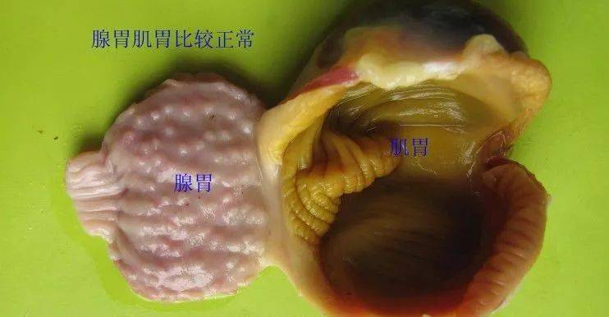
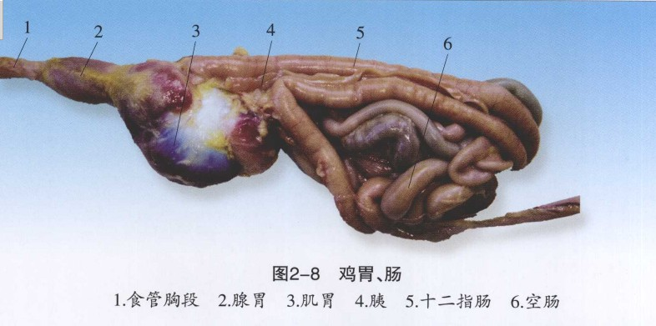
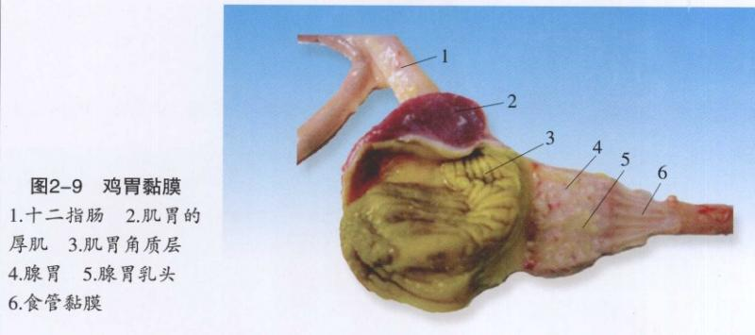
鸡胃粘膜
（二）胃 分腺胃和肌胃
1.腺胃 呈纺缍形，位于腹胸左侧，后以峡连肌胃
腔细、壁厚，胃腺开口于粘膜乳头
2. 肌胃（砂囊）：
形态位置：扁圆形坚实肌质器官，腹腔左下部
结构：背腹侧有厚的成对半球状侧肌
前后端有薄成对中间肌
肌内表面被覆有黄色角质层 （鸡内金）
功能：可磨碎食物。

Slide 7
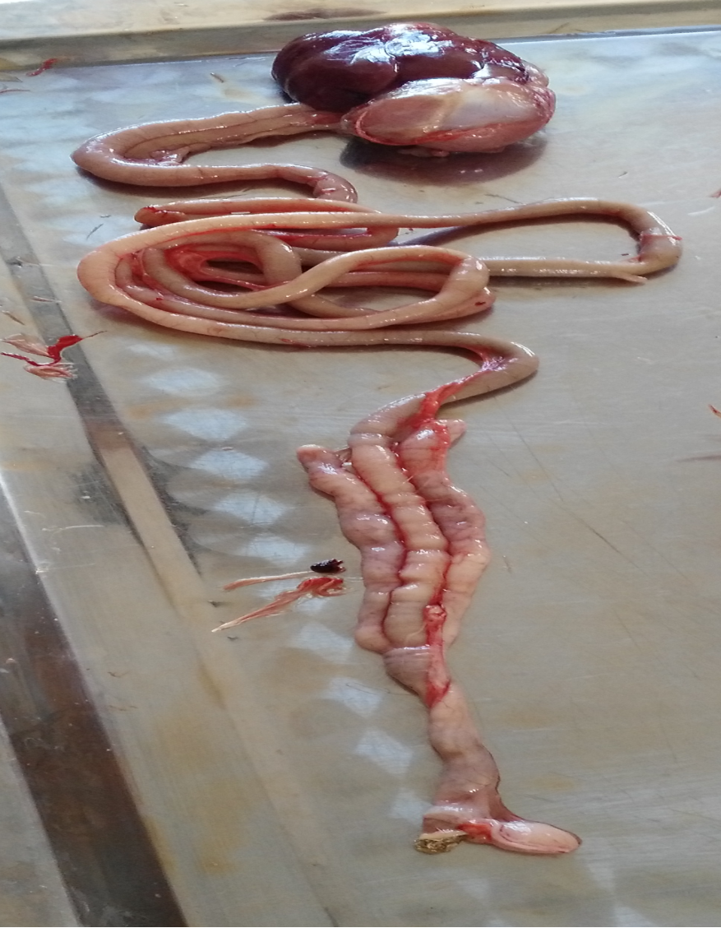
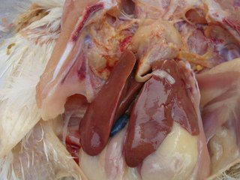

（三）肠和泄殖腔
1.小肠：基本同猪。、
2.肝：较大，位于腹腔前下部，分左右两叶，右叶脏面有胆囊。
3.胰：淡黄色、长条分叶状腺体，位于十二指肠袢内.
4.大肠：两条盲肠发达，一条直肠，无结肠，后接泄殖腔。
十二指肠
空肠
回肠
盲肠
直肠
肝
胰

Slide 8
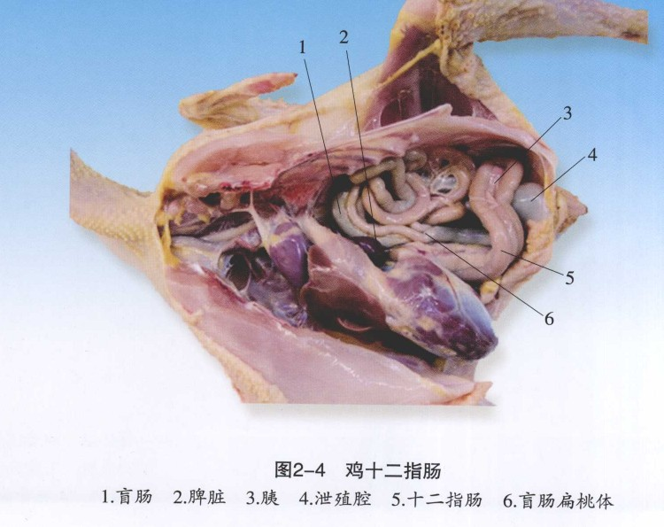

Slide 9
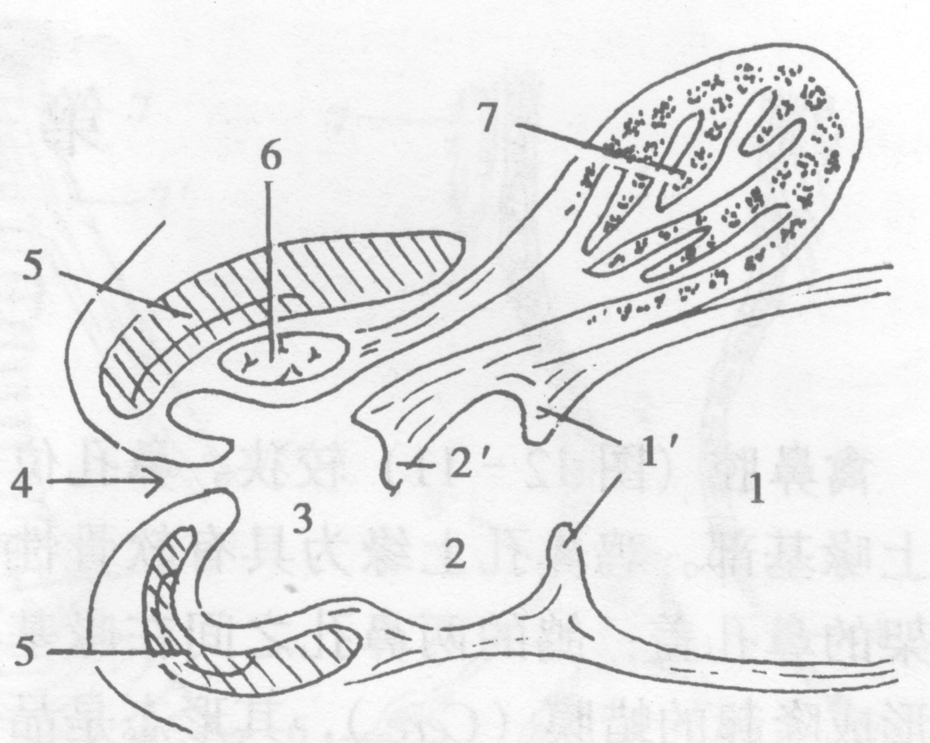
5.泄殖腔：是消化、泌尿、生殖末端的共用通道，由前向后分为粪道、泄殖道、肛道
1.粪道 1´.粪道泄殖道襞 2.泄殖腔
2´. 泄殖道肛道襞 3.肛道 4.肛门
5.括约肌 6.肛道背侧腺 7.腔上囊
泄殖腔
鸡泄殖腔正中矢状面示意图

Slide 10
二、家禽消化吸收生理特点
（一）口腔的消化
1.口腔消化：较简单，主要依靠视觉、触觉寻觅食物，靠喙采食。
2.吞咽：头抬举，借舌和食物作用，推送食物进食管。
唾液呈弱酸性，含少量的淀粉酶。
（二）嗉囊消化 ：初步消化糖类饲料。
鸽育雏期，用嗉囊乳哺育幼鸽。
（三）腺胃消化 初步分解蛋白质。
（四）肌胃的消化 机械性磨碎粗硬饲料
收缩特点：饲料越坚硬，肌胃的收缩力越强。
肌胃内容物干燥，pH2.0～3.5。

Slide 11
（五）小肠的消化 消化主要部位。小肠内的消化液有胰液、胆汁和小肠液。
小肠的运动：同家畜，蠕动、节律性分节运动和逆蠕动。
（六）大肠的消化 主要在盲肠。大量的粗纤维饲料在盲肠发酵分解。
（七）吸收 主要在小肠
小肠：可吸收大部分营养物质
嗉囊、盲肠：吸收少量的水、无机盐和挥发性脂肪酸
直肠和泄殖腔：吸收较少的水和无机盐
腺胃、肌胃：吸收能力较差。

Slide 12
复习思考题
一、家禽食管末端膨大部为_____，具有_____、_______等功能。
二、家禽口腔无______、______、______等，以______采食。
三、家禽的胃分______和______；其中______可分泌胃液，______可磨碎食物，取代家畜牙齿功能。
四、家禽大肠包括_____和_______ ，无 _____，其中______较发达。
五、家禽泄殖腔是______、______和______的共用通道，包括______、______和______。

